Slide 1
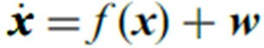
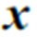
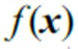
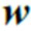
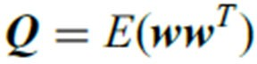
FILTRO de KALMAN EXTENDIDO
Los filtros de Kalman son lineales cuando:
.- El mundo real se puede describir mediante ecuaciones diferenciales lineales expresadas en formato de espacio de estados.
.- Las medidas son funciones lineales de los estados.
Tendremos filtro de Kalman extendido cuando el mundo real se describa por un conjunto de ecuaciones diferenciales no lineales.
donde
es el vector de los estados del sistema
es una función no lineal de dichos estados es un proceso aleatorio de media cero
La matriz continua de la de covarianza del ruido de proceso es

Slide 2
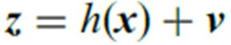
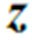
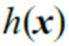

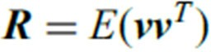
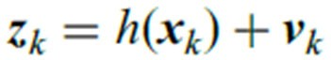
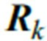
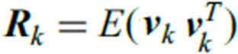
La ecuación de medida es
donde
es un vector de medidas
es una función no lineal de los estados es un ruido de medida de media cero
La matriz de covarianza del ruido de medida es
La ecuación de medida de forma discretizada es
siendo
la matriz discreta de la covarianza del ruido de medida

Slide 3
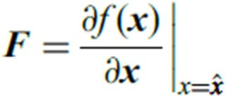
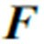
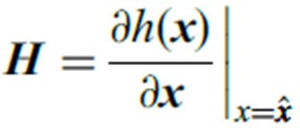
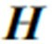
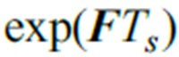
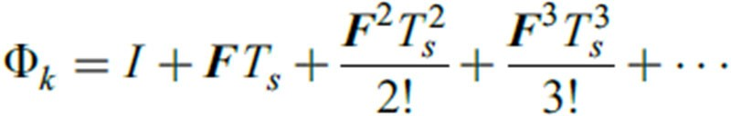
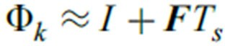
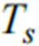

Como las ecuaciones del sistema y las ecuaciones de medida son no lineales, en las ecuaciones continuas de Riccati se utilizan las aproximaciones de primer orden para :
.- la martriz
de la dinámica del sistema
y
.- la matriz
de medida
La matriz fundamental requerida en las ecuaciones discretas de Riccati se puede aproximar por por el desarrollo en serie de Taylor de .
donde
es el tiempo de muestreo es la matriz identidad
Esta aproximación de la matriz fundamental se utiliza únicamente en el cálculo de las ganancias Kalman, y no en la propagación de los estados.

Slide 4
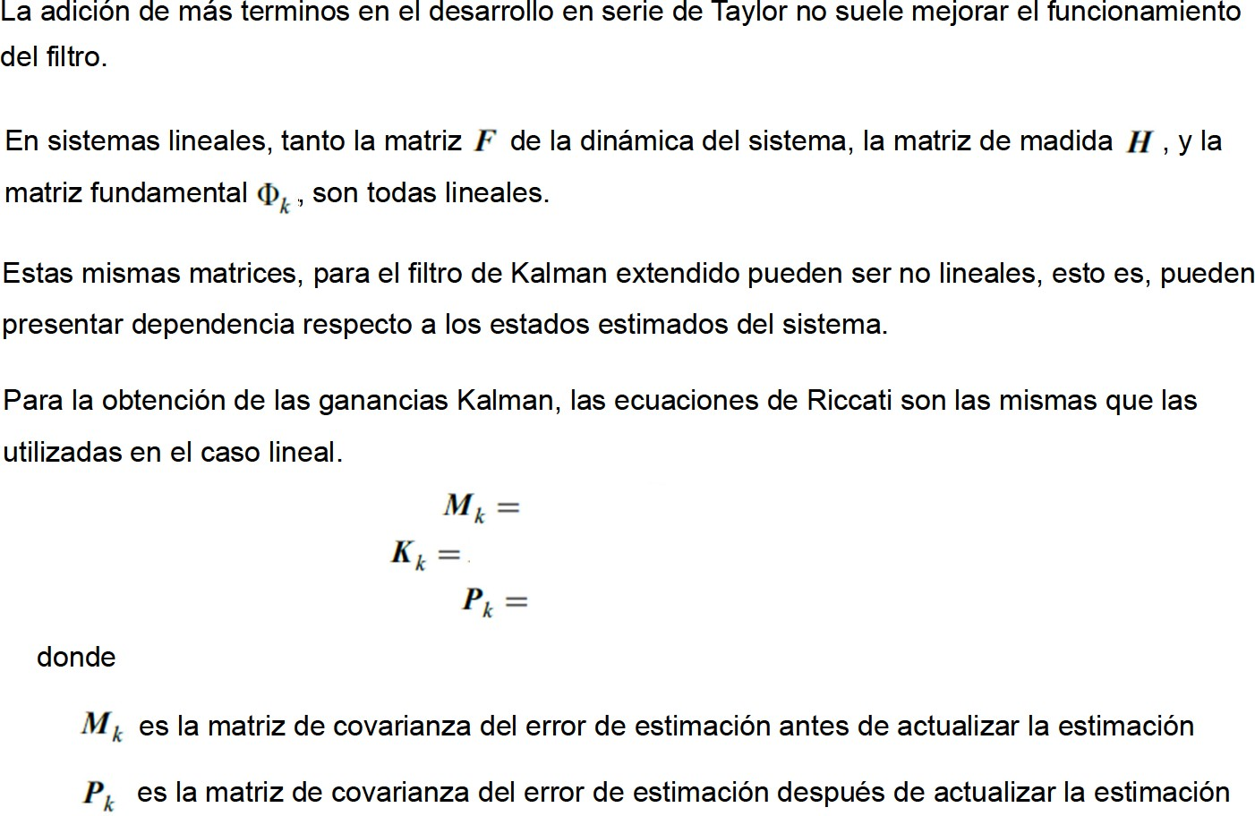
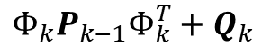
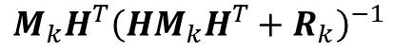
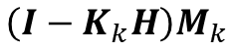
$$Φ_{k}P_{k−1}Φ_{k}^{T}+Q_{k}$$
$$M_{k}H^{T}{\left(HM_{k}H^{T}+R_{k}\right)}^{−1}$$
$$\left(I−K_{k}H\right)M_{k}$$

Slide 5
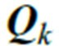
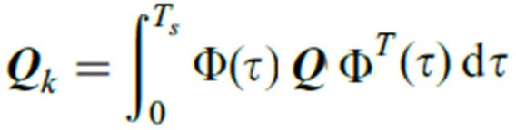
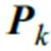
La matriz discreta de la covarianza del ruido de proceso se puede encontrar a partir de la matriz continua de la covarianza del ruido de proceso, esto es
En un filtro de Kalman lineal, si el modelo de la dinámica se adapta al mundo real, la matriz de covarianza del error, no solo se puede utilizar para calcular las ganancias Kalman sino también
para proporcionar las predicciones de los errores en las estimaciones.
El filtro de Kalman extendido no ofrece tales garantías, de hecho, la matriz de covarianza del filtro de Kalman extendido puede indicar un perfecto funcionamiento del filtro cuando en realidad el funcionamiento no es del todo bueno o incluso malísimo.
Las aproximaciones anteriores de la matriz fundamental y de medida solo se utilizarán para el cálculo de las ganancias Kalman.
Las ecuaciones del filtrado Kalman no tienen que hacer uso de tales aproximaciones, en cambio, se podrán expresar en términos de las ecuaciones no lineales de estado y de medida.

Slide 6
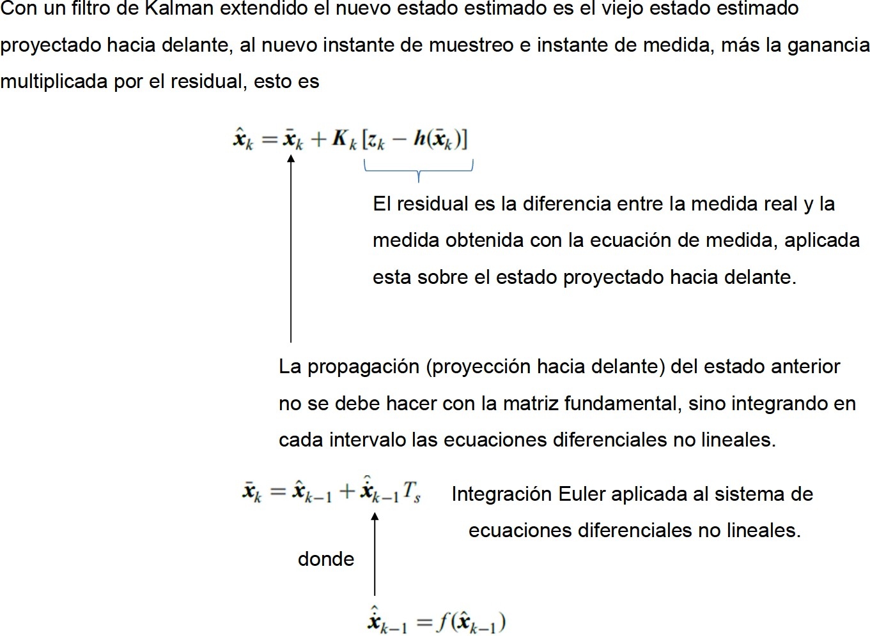

Slide 7
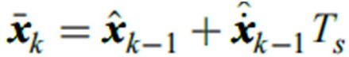
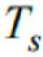
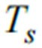
Integración Euler
El intervalo de muestreo
se utiliza como intervalo de integración.
En problemas donde el intervalo de muestreo es grande, debe ser reemplazado por un intervalo de intgración más pequeño o bien hay que utilizar un método de integración más preciso.

Slide 8
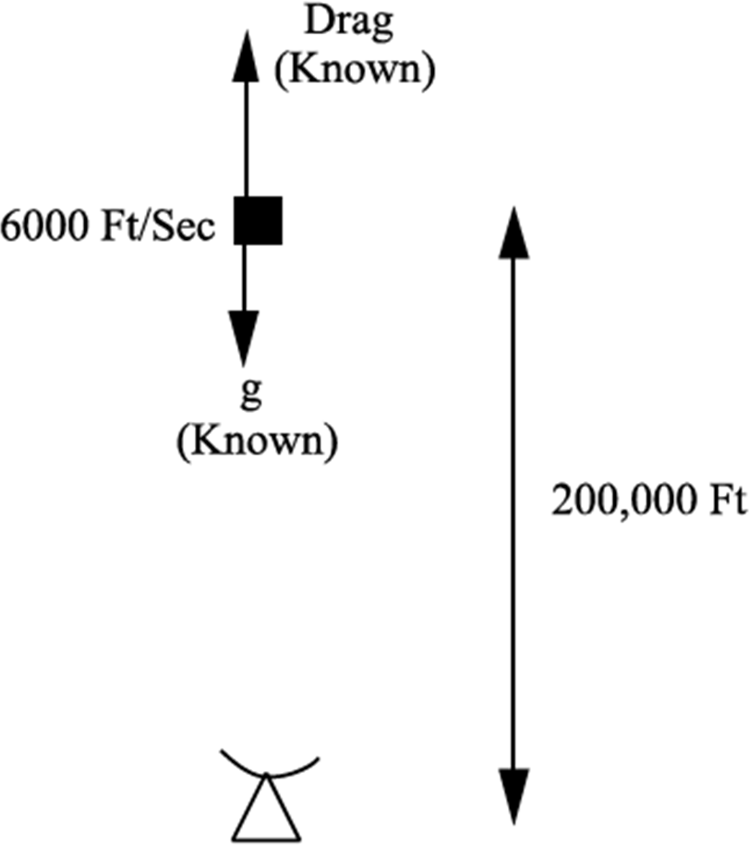
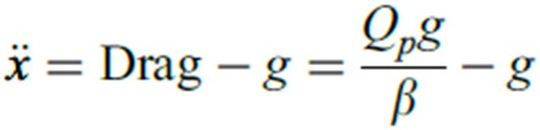
Rozamiento Actuando sobre un Cuerpo en Caída
El objeto está inicialmente a 200,000 ft
El radar adquiere medidas cada 10s durante 30s. La desviación típica de las medidas es de 1000 ft.
Radar siguiendo al objeto en caida
La ecuación diferencial no lineal que describe la aceleración sobre el objeto es

Slide 9
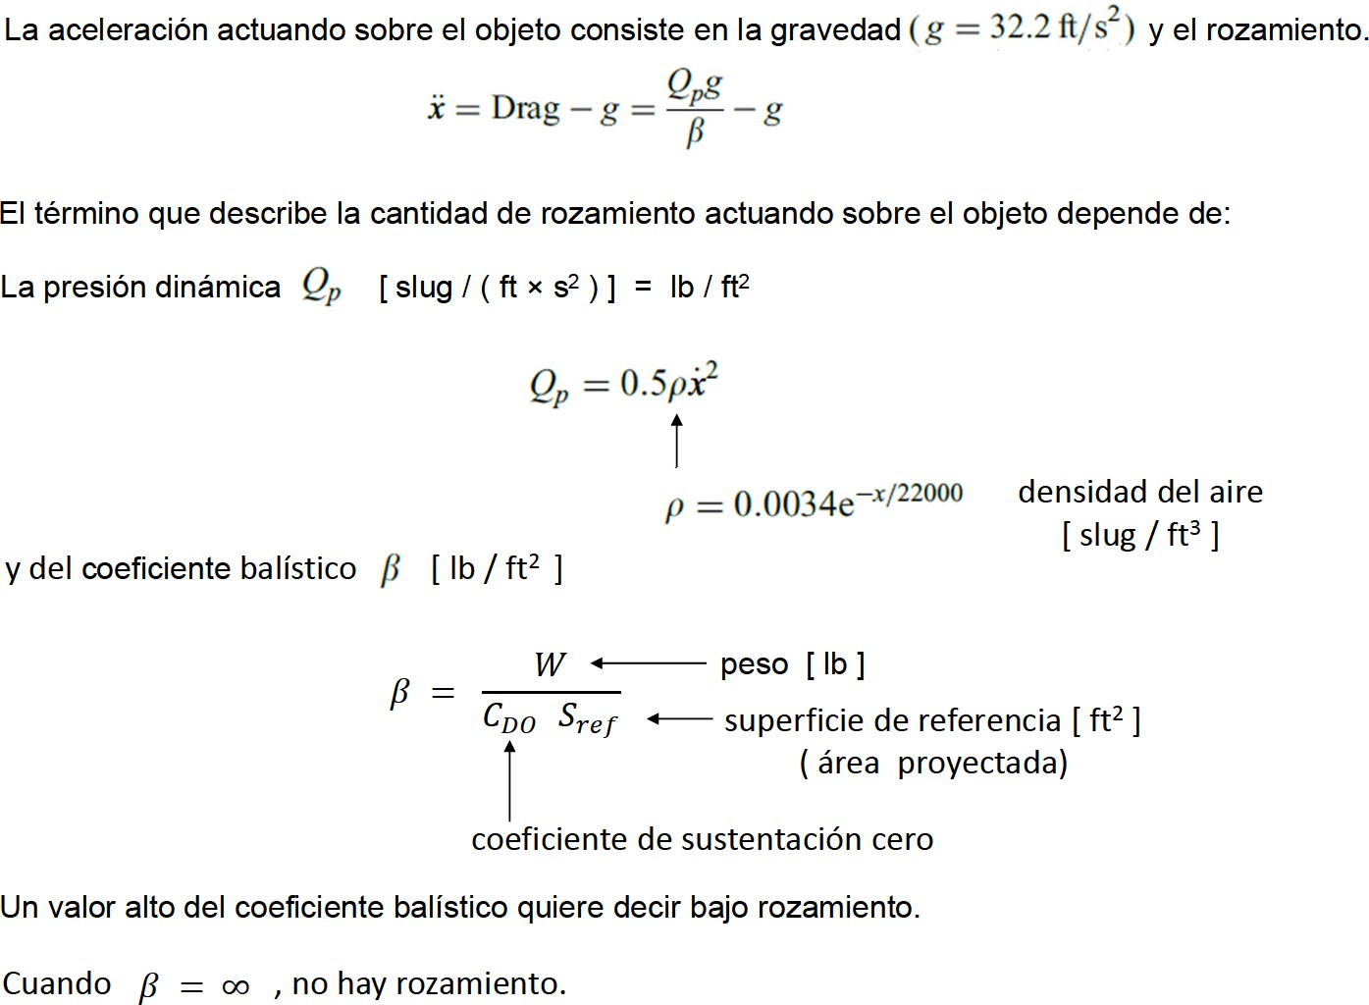

Slide 10
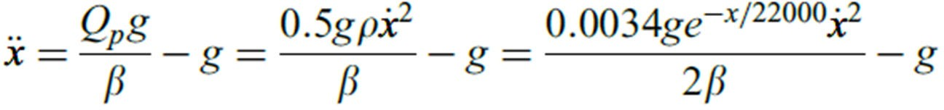
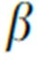
La aceleración actuando sobre el objeto está dada por la ecuación diferencial no lineal de segundo orden
Nos gustaría construir un filtro para estimar la altura y la velocidad del objeto.
Haremos funcionar un programa que integre numéricamente esta ecuación diferencial no lineal
de segundo orden, utilizando la técnica de integración numérica de Runge-Kutta de segundo orden.
El coeficiente balístico
se hace variar desde infinito hasta 500 lb/ft².

Slide 11
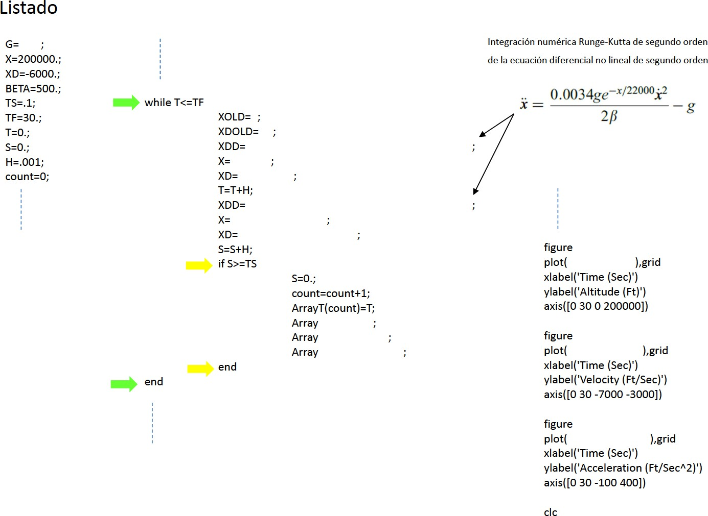
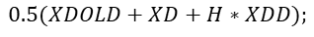
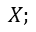
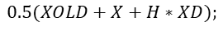
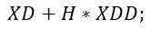
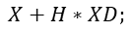
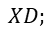
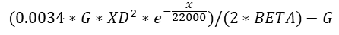
32.2
$$X;$$
$$XD;$$
$$(0.0034∗G∗XD^{2}∗e^{−\frac{x}{22000}})/(2∗BETA)−G$$
$$X+H∗XD;$$
$$XD+H∗XDD;$$
$$(0.0034∗G∗XD^{2}∗e^{−\frac{x}{22000}})/(2∗BETA)−G$$
$$0.5(XOLD+X+H∗XD);$$
$$0.5(XDOLD+XD+H∗XDD);$$
ArrayT,ArrayX
X(count)=X;
XD(count)=XD;
XDD(count)=XDD;
ArrayT,ArrayXD
ArrayT,ArrayXDD

Slide 12
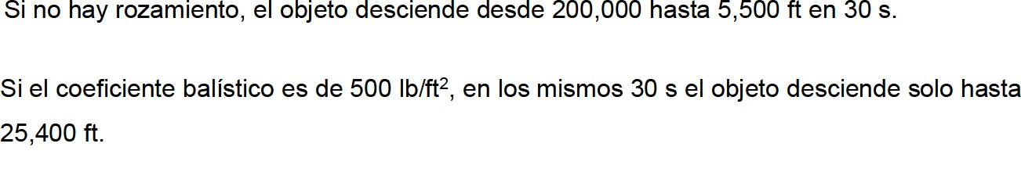

Slide 13
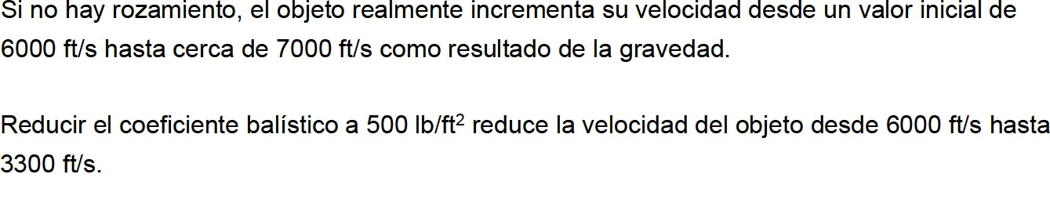

Slide 14
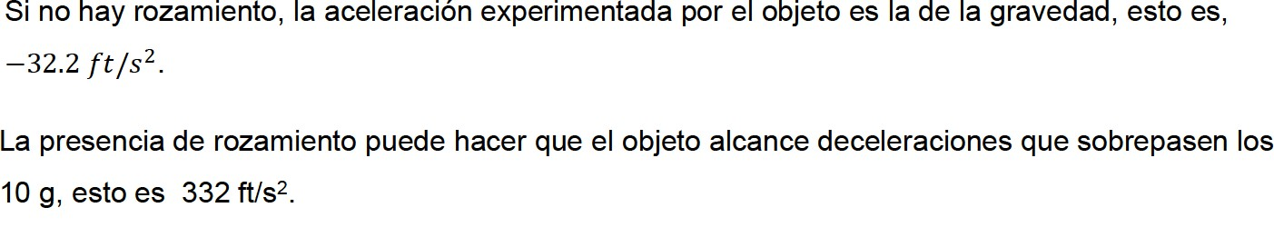

Slide 15
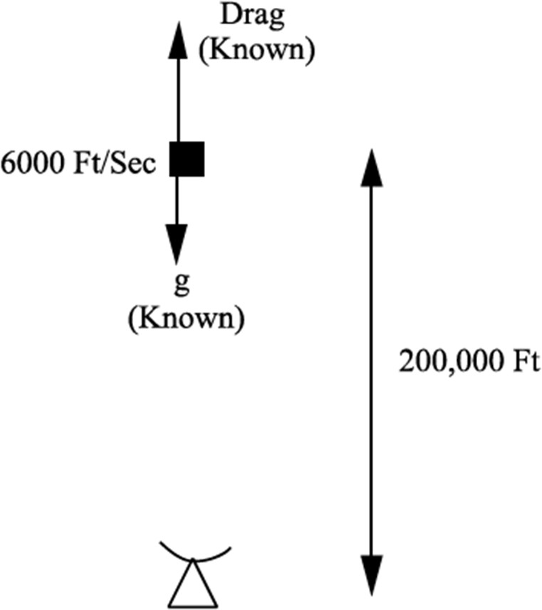
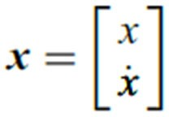
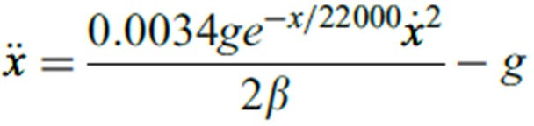
Filtro de Kalman Extendido Siguiendo a un Cuerpo en Caída ( 1er intento )
Ya conocemos la dinámica de un cuerpo en caída con rozamiento.
Procedemos a diseñar un filtro de Kalman extendido para hacerle un seguimiento.
El coeficiente balístico se conoce con antelación. Se trata de estimar la altura y la velocidad.
Los estados propuestos son
La aceleración actuando sobre el objeto es una función no lineal de los estados

Slide 16


$$\begin{matrix}0 & 0 \\ 0 & Φ_{s}\end{matrix}$$

Slide 17





$$−\frac{−0.0034g{\dot{x}}^{2}e^{−\frac{x}{22000}}}{2β(22000)}=\frac{ρg{\dot{x}}^{2}}{44000β}$$
0
$$−\frac{2∗0.0034g\dot{x}e^{−\frac{x}{22000}}}{2β}=\frac{ρg\dot{x}}{β}$$
1
$$\begin{matrix}0 & 1 \\ \frac{\hat{ρ}g\hat{{\dot{x}}^{2}}}{44000β} & \frac{\hat{ρ}g\hat{\dot{x}}}{β}\end{matrix}$$
$$0.0034e^{−\frac{\hat{x}}{22000}}$$

Slide 18








$$\frac{\hat{ρ}g\hat{{\dot{x}}^{2}}}{44000β}$$
$$\begin{matrix}0 & 1 \\ f_{21} & f_{22}\end{matrix}$$
$$\frac{\hat{ρ}g\hat{\dot{x}}}{β}$$
$$\begin{matrix}1 & 0 \\ 0 & 1\end{matrix}$$
$$\begin{matrix}0 & 1 \\ f_{21} & f_{22}\end{matrix}$$
$$\begin{matrix}1 & t \\ f_{21}t & 1+f_{22}t\end{matrix}$$
$$\begin{matrix}1 & t \\ f_{21}t & 1+f_{22}t\end{matrix}$$

Slide 19





$$\begin{matrix}1 & T_{s} \\ f_{21}T_{s} & 1+f_{22}T_{s}\end{matrix}$$
$$1 0$$
$$1 0$$
$$σ_{v}^{2}$$

Slide 20







$$\begin{matrix}0 & 0 \\ 0 & Φ_{s}\end{matrix}$$
$$\begin{matrix}1 & f_{21}τ \\ τ & 1+f_{22}τ\end{matrix}$$
$$\begin{matrix}1 & τ \\ f_{21}τ & 1+f_{22}τ\end{matrix}$$
$$\begin{matrix}0 & 0 \\ 0 & 1\end{matrix}$$
$$Φ_{s}$$
$$\begin{matrix}τ^{2} & τ+f_{22}τ^{2} \\ {τ+f}_{22}τ^{2} & 1+{2f}_{22}τ+f_{22}^{2}τ^{2}\end{matrix}$$
$$Φ_{s}$$
$$\begin{matrix}\frac{T_{s}^{3}}{3} & \frac{T_{s}^{2}}{2}+\frac{f_{22}T_{s}^{3}}{3} \\ \frac{T_{s}^{2}}{2}+\frac{f_{22}T_{s}^{3}}{3} & T_{s}+f_{22}T_{s}^{2}+\frac{f_{22}^{2}T_{s}^{3}}{3}\end{matrix}$$
$$Φ_{s}$$

Slide 21




$$Φ_{k}P_{k−1}Φ_{k}^{T}+Q_{k}$$
$$M_{k}H^{T}{\left(HM_{k}H^{T}+R_{k}\right)}^{−1}$$
$$\left(I−K_{k}H\right)M_{k}$$

Slide 22




Dada la ecuación diferencial no lineal de la aceleración en forma discreta
la posición y la velocidad proyectadas sobre el siguiente intervalo de muestreo serán
Integración Euler Ahora las ecuaciones de filtrado Kalman se escribirán como
siendo
la medida ruidosa
de la altura

Slide 23
Listado
Filtro de Kalman Extendido siguiendo un cuerpo en caida con rozamiento ( primer intento )
SIGNOISE=1000.;
desviación típica del ruido de medida
X=200000.; XD=‐6000.; BETA=500.; XH=200025.; XDH=‐6150.; ORDER= ; TS=.1; TF=30.; PHIS= .; T=0.;
S=0.; H=.001;
condiciones iniciales
coeficiente balístico
estimación inicial
dimensión de las matrices Intervalo de muestreo
tiempo de la simulación o del filtrado densidad espectral del ruido de proceso inicialización de la variable tiempo
variable que controla el muestreo Intervalo de integración numérica
0
PHI=zeros(ORDER,ORDER); P=[SIGNOISE*SIGNOISE 0;0 20000.]; IDNP=eye(ORDER); Q=zeros(ORDER,ORDER);
Matriz inicial de la covarianza del error de estimación
HMAT=[ ];
1 0
Matriz de medida
HT=HMAT'; RMAT=
count=0;
$$SIGNOISE^{2}$$
;
Matriz (escalar) de la covarianza del ruido de medida
inicialización del índice que controla el llenado de los arrays

Slide 24





XOLD = X;
XDOLD = XD;
XDD = 0.0034*G*XD*XD*EXP(-X/22000)/(2*BETA)-G;
X = X+H*XD;
XD = XD+H*XDD;
T = T+H;
X = 0.5*(XOLD+X+H*XD);
XD = 0.5*(XDOLD+XD+H*XDD);
$$0.0034e^{−\frac{\hat{x}}{22000}}$$
0.0034*EXP(-XH/22000);
$$−G∗RHOH∗XDH^{2}/(44000∗BETA)$$
$$RHOH∗G∗XDH/BETA$$
PHI(1,1) = 1;
PHI(1,2) = TS;
PHI(2,1) = F21*TS;
PHI(2,2) = 1+F22*TS
$$\begin{matrix}1 & T_{s} \\ f_{21}T_{s} & 1+f_{22}T_{s}\end{matrix}$$
$$PHIS∗TS^{3}/3$$
$$\begin{matrix}\frac{T_{s}^{3}}{3} & \frac{T_{s}^{2}}{2}+\frac{f_{22}T_{s}^{3}}{3} \\ \frac{T_{s}^{2}}{2}+\frac{f_{22}T_{s}^{3}}{3} & T_{s}+f_{22}T_{s}^{2}+\frac{f_{22}^{2}T_{s}^{3}}{3}\end{matrix}$$
Q(1,2) = $PHIS∗({TS^{2}}/2+F22∗TS^{3}$/3)
Q(2,1) = Q(1,2);
Q(2,2) = $PHIS∗\left(TS+F22∗TS^{2}+F{22}^{2}∗TS^{3}/3\right);$

Slide 25








$$Φ_{k}P_{k−1}Φ_{k}^{T}+Q_{k}$$
$$M_{k}H^{T}{\left(HM_{k}H^{T}+R_{k}\right)}^{−1}$$
$$\left(I−K_{k}H\right)M_{k}$$
$$M=PHI∗P∗PHI^{T}+Q;$$
$$K=M∗H^{T}/(H∗M∗H^{T}+R);$$
$$P=\left(I−K∗H\right)∗M;$$
$$0.0034∗G∗XDH^{2}∗\frac{EXP\left(−\frac{XH}{22000}\right)}{2∗BETA}−G$$
$$SIGNOISE∗randn$$
$$XDH+XDDB∗TS$$
$$XH+XDB∗TS$$
$$X+XNOISE−XB$$
$$XB+K\left(2,1\right)∗RES$$
$$XDB+K\left(2,1\right)∗RES$$

Slide 26




ERRX= SP11= ERRXD= SP22= SP11P=‐ SP22P=‐
$$X−XH$$
$$SQRT(P\left(1,1\right))$$
$$XD−XDH$$
Errores simulados y errores teóricos obtenidos a partir de los elementos der la diagonal de la matriz de covarianza
$$SQRT(P\left(2,2\right))$$
$$SQRT(P\left(1,1\right))$$
$$SQRT(P\left(2,2\right))$$
count = count+1; ArrayT(count) = T;
ArrayX(count) = X;
ArrayXH(count) = XH;
ArrayERRX(count) = ERRX;
ArrayXD(count) = XD;
ArrayXDH(count) = XDH;
ArrayERRXD(count) = ERRXD;
ArraySP11(count) = SP11;
ArraySP11P(count) = SP11P;
ArraySP22(count) = SP22;
ArraySP22P(count) = SP22P;
Relleno de los arrays para las funciones “plot”
end
end

Slide 27
figure plot(ArrayT, ArrayERRX)
grid on;
xlabel('Time (Sec)')
ylabel('Error in Estimate of Altitude (Ft)')
axis([0 30 ‐700 700])
figure plot(ArrayT, ArrayERRXD);
grid on;
xlabel('Time (Sec)')
ylabel('Error in Estimate of Velocity (Ft/Sec)')
axis([0 30 ‐200 200])
clc

Slide 28

Como elementos de la matriz de covarianza inicial podemos utilizar:
.- Al estar midiendo directamente sobre un estado y tenemos información de la varianza de dicha medición, se puede tomar como varianza inicial del error de estimación la propia varianza de dicha medida
,- En el caso de no disponer de dicha información estadística, se pueden tomar valores que sean del orden del valor cuadrático de la diferencia entre el valor real y la primera estimación.
Como se puede ver en nuestro ejemplo, la matriz de covarianza inicial toma como primer elemento de la diagonal la varianza de la medida de la altura y como segundo elemento de la diagonal, un valor del orden del valor cuadrático de la diferencia entre el valor real y la primera estimación.
SIGNOISE=1000.;
……. X=200000.; XD=‐6000.; XH=200025.; XDH=‐6150.;
……..
≈ 6000 — 6150 ²
P=[SIGNOISE*SIGNOISE 0;0 20000.];

Slide 29


Slide 30


Slide 31


Slide 32


Slide 33


Slide 34


Slide 35


Slide 36


Slide 37


Slide 38


Slide 39


Slide 40


Slide 41



$$\frac{−\hat{ρ}g{\hat{\dot{x}}}^{2}}{44000β}$$
$$\begin{matrix}0 & 1 \\ f_{21} & f_{22}\end{matrix}$$
$$\frac{−\hat{ρ}g\hat{\dot{x}}}{β}$$

Slide 42






$$\begin{matrix}1 & 0 \\ 0 & 1\end{matrix}$$
$$\begin{matrix}0 & 1 \\ f_{21} & f_{22}\end{matrix}$$
$$\begin{matrix}1 & t \\ f_{21}t & {1+f}_{22}t\end{matrix}$$
$$\begin{matrix}1 & t \\ f_{21}t & {1+f}_{22}t\end{matrix}$$
$$\begin{matrix}1 & T_{s} \\ f_{21}T_{s} & {1+f}_{22}T_{s}\end{matrix}$$

Slide 43








$$\begin{matrix}0 & 1 \\ f_{21} & f_{22}\end{matrix}$$
$$\begin{matrix}0 & 1 \\ f_{21} & f_{22}\end{matrix}$$
$$\begin{matrix}f_{21} & f_{22} \\ f_{21}^{2}+f_{22}^{2}f_{21} & 2f_{22}f_{21}+f_{22}^{3}\end{matrix}$$
$$\begin{matrix}0 & 1 \\ f_{21} & f_{22}\end{matrix}$$
$$\begin{matrix}f_{21} & f_{22} \\ f_{21}^{2}+f_{22}^{2}f_{21} & 2f_{22}f_{21}+f_{22}^{3}\end{matrix}$$
$$\begin{matrix}f_{21}f_{22} & f_{22}^{2}+f_{21} \\ f_{21}^{2}+f_{22}^{2}f_{21} & 2f_{22}f_{21}+f_{22}^{3}\end{matrix}$$

Slide 44




$$\begin{matrix}1 & T_{s} \\ f_{21}T_{s} & {1+f}_{22}T_{s}\end{matrix}$$
$$\begin{matrix}f_{21} & f_{22} \\ f_{21}f_{22} & {f_{21}+f}_{22}^{2}\end{matrix}$$
$$\begin{matrix}1+\frac{f_{21}T_{s}^{2}}{2} & T_{s}+\frac{T_{s}^{2}}{2}f_{22} \\ f_{21}T_{s}+\frac{f_{22}f_{21}T_{s}^{2}}{2} & 1+f_{22}T_{s}+\frac{\left({f_{21}+f}_{22}^{2}\right)T_{s}^{2}}{2}\end{matrix}$$

Slide 45




$$\begin{matrix}1+\frac{f_{21}T_{s}^{2}}{2} & T_{s}+\frac{T_{s}^{2}}{2}f_{22} \\ f_{21}T_{s}+\frac{f_{22}f_{21}T_{s}^{2}}{2} & 1+f_{22}T_{s}+\frac{\left({f_{21}+f}_{22}^{2}\right)T_{s}^{2}}{2}\end{matrix}$$
$$\begin{matrix}f_{21} & f_{22} \\ f_{21}^{2}+f_{22}^{2}f_{21} & 2f_{22}f_{21}+f_{22}^{3}\end{matrix}$$
$$\begin{matrix}1+\frac{f_{21}T_{s}^{2}}{2}+\frac{f_{22}f_{21}T_{s}^{3}}{6} & T_{s}+\frac{T_{s}^{2}}{2}f_{22}+\frac{\left(f_{21}+f_{22}^{2}\right)T_{s}^{3}}{6} \\ f_{21}T_{s}+\frac{f_{22}f_{21}T_{s}^{2}}{2}+\frac{\left(f_{21}^{2}+f_{22}^{2}f_{21}\right)T_{s}^{3}}{6} & 1+f_{22}T_{s}+\frac{\left({f_{21}+f}_{22}^{2}\right)T_{s}^{2}}{2}+\frac{\left(2f_{22}f_{21}+f_{22}^{3}\right)T_{s}^{3}}{6}\end{matrix}$$

Slide 46
Filtro de Kalman Extendido para el problema de caída libre tomando más de dos términos en la aproximación de la matriz fundamental.
( Listado )
4
ITERM= ; SIGNOISE=25.; X=200000.; XD=‐6000.; BETA=500.; XH=200025.; XDH=‐6150.; ORDER= ; TS=.1;
TF=30.; PHIS= .; T=0.;
Controla el número de términos que se toman en la aproximación de la matriz fundamental. desviación típica del ruido de medida
condiciones iniciales
coeficiente balístico
estimación inicial
2
tiempo de muestreo tiempo de filtrado
densidad espectral del ruido de proceso
S=0.; H=.001;
variable para el control del instante de muestreo paso de integración numérica
PHI=zeros(ORDER,ORDER); P=[SIGNOISE*SIGNOISE 0;0 20000.]; IDNP=eye(ORDER); Q=zeros(ORDER,ORDER);
[1 0]
HMAT=[ ]; HT=HMAT'; RMAT=
count=0;
matriz de medida
$$SIGNOISE^{2}$$
;
matriz (escalar) de la covarianza del ruido de medida
indexación en el relleno de los arrays

Slide 47

while T<=TF
XOLD = X;
XDOLD = XD;
Integración numérica Runge‐Kutta de segundo orden de la ecuación diferencial no lineal de segundo orden
XDD=0.0034*32.2*XD*XD*exp(‐X/22000)/(2*BETA)‐32.2;
X = X+H*XD;
XD = XD+H*XDD;
T=T+H;
XDD=0.0034*32.2*XD*XD*exp(‐X/22000)/(2*BETA)‐32.2;
X=0.5*(XOLD+X+H*XD);
XD= 0.5*(XDOLD+XD+H*XDD);
S=S+H;
if S>=TS
S = 0;
RHOH = 0.0034*EXP(-XH/22000);
F21 = -32.2*RHOH*XDH*XDH/(44000*BETA);
F22 = RHOH*32.2*XDH/BETA
cálculo de la densidad del aire estimada

Slide 48




$$\begin{matrix}1 & T_{s} \\ f_{21}T_{s} & {1+f}_{22}T_{s}\end{matrix}$$
$$\begin{matrix}1+\frac{f_{21}T_{s}^{2}}{2} & T_{s}+\frac{T_{s}^{2}}{2}f_{22} \\ f_{21}T_{s}+\frac{f_{22}f_{21}T_{s}^{2}}{2} & 1+f_{22}T_{s}+\frac{\left({f_{21}+f}_{22}^{2}\right)T_{s}^{2}}{2}\end{matrix}$$
1;
TS;
F21*TS;
1+F22*TS;
1+0.5*TS*TS*F21;
TS+0.5*TS*TS*F22;
F21*TS+0.5*TS*TS*F21*F22;
1+F22*TS+0.5*TS*TS*(F21+F22*F22);
1+0.5*TS*TS*F21+TS*TS*TS*F21*F22/6;
TS+0.5*TS*TS*F22+TS*TS*TS*(F21+F22*F22)/6;
F21*TS+0.5*TS*TS*F21*F22+TS*TS*TS*(F21*F21+F22*F22*F21)/6;
1+F22*TS+0.5*TS*TS*(F21+F22*F22)+TS*TS*TS*(2*F21*F22+F22**3)/6;
$$\begin{matrix}1+\frac{f_{21}T_{s}^{2}}{2}+\frac{f_{22}f_{21}T_{s}^{3}}{6} & T_{s}+\frac{T_{s}^{2}}{2}f_{22}+\frac{\left(f_{21}+f_{22}^{2}\right)T_{s}^{3}}{6} \\ f_{21}T_{s}+\frac{f_{22}f_{21}T_{s}^{2}}{2}+\frac{\left(f_{21}^{2}+f_{22}^{2}f_{21}\right)T_{s}^{3}}{6} & 1+f_{22}T_{s}+\frac{\left({f_{21}+f}_{22}^{2}\right)T_{s}^{2}}{2}+\frac{\left(2f_{22}f_{21}+f_{22}^{3}\right)T_{s}^{3}}{6}\end{matrix}$$

Slide 49
















PHIS*TS*TS*TS/3;
PHIS*(TS*TS/2+F22*TS*TS*TS/3);
Q(1,2);
PHIS*(TS+F22*TS*TS+F22*F22*TS*TS*TS/3);
$$\begin{matrix}\frac{T_{s}^{3}}{3} & \frac{T_{s}^{2}}{2}+\frac{f_{22}T_{s}^{3}}{3} \\ \frac{T_{s}^{2}}{2}+\frac{f_{22}T_{s}^{3}}{3} & T_{s}+f_{22}∗T_{s}^{2}+f_{22}^{2}∗\frac{T_{s}^{3}}{3}\end{matrix}$$
$$M=PHI∗P∗PHI^{T}+Q;$$
$$K=M∗H^{T}∗inv(H∗M∗H^{T}+R);$$
$$P=\left(I−K∗H\right)∗M;$$
$$SIGNOISE∗randn$$
$0.0034∗32.32∗XDH^{2}∗e^{−\frac{XH}{22000}}/(2∗BETA)$-32.2
$$XDH+XDDB∗TS;$$
$$XH+TS∗XDB;$$
$$X+XNOISE−XB;$$
$$XB+K\left(1,1\right)∗RES;$$
$$XDB+K\left(2,1\right)∗RES;$$
$$X−XH;$$
$$sqrt(P(1,1));$$
$$XD−XDH;$$
$$sqrt(P(2,2));$$
$$−sqrt(P(1,1));$$
$$−sqrt(P(2,2));$$

Slide 50
count = count+1; ArrayT(count) = T;
ArrayX(count) = X;
ArrayXH(count) = XH;
ArrayERRX(count) = ERRX;
ArrayXD(count) = XD;
ArrayXDH(count) = XDH;
ArrayERRXD(count) = ERRXD;
ArraySP11(count) = SP11;
ArraySP11P(count) = SP11P;
ArraySP22(count) = SP22;
ArraySP22P(count) = SP22P;
relleno de los arrays para las funciones “plot”
end
end
figure plot(ArrayT, ArrayERRX)
grid on;
xlabel('Time (Sec)')
ylabel('Error in Estimate of Altitude (Ft)')
axis([0 30 ‐40 20])
clc

Slide 51


Slide 52


Slide 53
Filtro de Kalman Extendido Siguiendo a un Cuerpo en Caída ( 3er intento )
Quizás el método de integración numérica utilizado para la propagación de estados hacia delante no sea lo suficientemente exacto, y ello pudiera ser la causa de la divergencia del error.
Haremos un estudio comparativo de integración numérica de la ecuación diferencial no lineal de segundo orden de la caída libre con rozamiento, en el que tomaremos como referencia la integración numérica de Runge-Kutta de segundo orden con un paso de integración H = 0.001s, esto es, la integración numérica llevada a cabo para simular la evolución del “mundo real”.
Tomando dichos resultados (altura y velocidad) como referencia, obtendremos el error cometido al integrar numéricamente por Euler con pasos de integración H = 0.1s, H = 0.01s, y H = 0.001.
El listado dado a continuación es el que sirve para llevar a cabo tal estudio comparativo.
Se lleva a cabo una integración numérica Runge-Kutta de segundo orden con paso de integración H= 0.001s que es tomada como valor de referencia respecto al que calcularemos el error.
A intervalos 𝑇_{s} = 0.1 se llama a una función que aplica integración numérica Euler con un paso HP ( pasado como parámetro al llamar a la función ) dentro del intervalo 𝑇_{s} .

Slide 54

X=200000.; XD=‐6000.; BETA=500.; XH=X; XDH=XD; TS=.1; TF=30.; T=0.;
S=0.; H=.001; HP=.1;
count=0;
while T<=TF XOLD=X; XDOLD=XD; XDD=0.0034*32.2*XD*XD*EXP(-X/22000)/(2*BETA)-32.2; X=X+H*XD; XD=XD+H*XDD; T=T+H; XDD=0.0034*32.2*XD*XD*EXP(-X/22000)/(2*BETA)-32.2 X=0.5*(XOLD+X+H*XD); XD=0.5*(XDOLD+XD+H*XDD); S=S+H
Integración numérica Runge‐Kutta de segundo orden con paso de integración H = 0.001s.
llama
a función “project”
if S>=TS
S=0.; [XB,XDB,XDDB]=PROJECT(T,TS,XH,XDH,BETA,HP); XH=XB;
XDH=XDB; ERRX=X-XH ; ERRXD=XD-XDH;
Función “Project”
count=count+1;
ArrayT(count)=T; ArrayERRX(count)=ERRX;
ArrayERRXD(count)=ERRXD;
end
end

Slide 55


figure plot(ArrayT, ArrayERRX)
grid on;
xlabel('Time (Sec)')
ylabel('Error in Estimate of Altitude (Ft)')
axis([0 30 ‐30 30])
figure plot(ArrayT, ArrayERRXD)
grid on;
xlabel('Time (Sec)')
ylabel('Error in Estimate of Velocity (Ft/Sec)')
axis([0 30 ‐2 12])
$$0.0034∗32.2∗XD^{2}∗\frac{e^{−\frac{x}{22000}}}{2β}−32.2$$

Slide 56


Slide 57


Slide 58


Slide 59


Slide 60

( Listado )
Filtro de Kalman Extendido siguiendo un cuerpo en caída libre con rozamiento, en el que se aplica integración numérica Euler con paso de integración de 0.001s para la obtención de los estados proyectadops hacia delante.
SIGNOISE=25; X=200000.; XD=‐6000.; BETA=500.; XH=200025.; XDH=‐6150.; ORDER= ; TS=.1;
TF=30.; PHIS=0.; T=0.;
S=0.; H=.001;
desvición típica del ruido de medida
estado inicial
valor del coeficiente balístico
estimación inicial
variable para el dimensionado de las matrices tiempo de muestreo
tiempo de filtrado
densidad espectral del ruido de proceso
inicialización de la variable tiempo
variable para controlar el instante de muestreo
paso de integración numérica
PHI=zeros(ORDER,ORDER); P=[25*25 0;0 150*150]; IDNP=eye(ORDER); Q=zeros(ORDER,ORDER);
matriz inicial de la covarianza del error de estimación (criterio de tomar valores cuadráticos
de lo que se desvían las estimaciones iniciales de la realidad)
HMAT=[1 0 ];
matriz de medida
HT=HMAT';
RMAT= $SIGNOISE^{2}$
count=0;
;
matriz (escalar) de la covarianza del error de medida
índice para el relleno de los arrays

Slide 61





$$Φ_{k}=\left[\begin{matrix}1 & T_{s} \\ f_{21}T_{s} & 1+f_{22}T_{s}\end{matrix}\right]$$
$$Q_{k}=Φ_{s}\left[\begin{matrix}\frac{T_{s}^{3}}{3} & \frac{T_{s}^{2}}{2}+\frac{T_{s}^{3}}{3} \\ \frac{T_{s}^{2}}{2}+\frac{T_{s}^{3}}{3} & T_{s}+f_{22}T_{s}+\frac{f_{22}^{2}T_{s}^{3}}{3}\end{matrix}\right]$$

Slide 62




$$SIGNOISE∗randn$$
$$X+XNOISE−XB;$$
$$XB+K\left(1,1\right)∗RES$$
$$XDB+K\left(2,2\right)∗RES$$
$$X−XH;$$
$$sqrt\left(P\left(1,1\right)\right)$$
$$XD−XDH;$$
$$sqrt\left(P\left(2,2\right)\right)$$
$$−SP11;$$
$$−SP22;$$

Slide 63
count=count+1; ArrayT(count)=T;
ArrayERRX(count)=ERRX;
ArrayERRXD(count)=ERRXD;
ArraySP11(count)=SP11;
ArraySP11P(count)=SP11P;
ArraySP22(count)=SP22;
ArraySP22P(count)=SP22P;
ArrayX(count)=X;
ArrayXD(count)=XD;
ArrayXH(count)=XH;
ArrayXDH(count)=XDH;
relleno de arrays para funciones “plot”
end
end
Figure plot(ArrayT,ArrayERRX)
xlabel('Time (Sec)')
ylabel('Error in Estimate of Altitude (Ft)')
axis([0 30 ‐20 20])
Figure plot(ArrayT, ArrayERRXD)
xlabel('Time (Sec)')
ylabel('Error in Estimate of of Velocity (Ft/Sec)')
axis([0 30 ‐5 5])
clc

Slide 64


Slide 65


Slide 66


Slide 67


Slide 68


Slide 69


Slide 70


